Slide 1
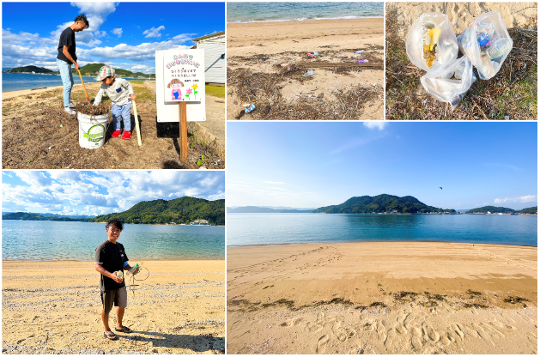
参画企業・団体における主な取組等
適宜加筆修正をお願いいたします。
企業・団体名 | 主な取組内容等（広島県を含む全国展開の内容を含む）
瀬戸内隠れ家リゾート | 【現在行っている取組】 ○2016 年から広島県尾道市百島町の砂浜に流れ着く、 プラスチックごみや大型の漁具、ペットボトル、空缶、ビン類などの 漂着ごみ回収・処分を続けています。 【今後の取組予定】 ○漂着ごみは自治体の回収支援などが無く、回収者がごみ処理場へ持って行き処分する手間が発生する為、対応できる人間が限られてきます。 このため、今後は、管理者を設定した AI 画像認識型の漂着ごみの回収ボックスを設け、自治体によって定期的に漂着ごみ回収が行われる状態を作ることで、漂着ごみ回収のハードルを下げ、誰もがこの問題に取り組みやすい状態を作りたいと考えています。 【ホームページ】https://setouchikakuregaresorts.jp/

